Slide 1
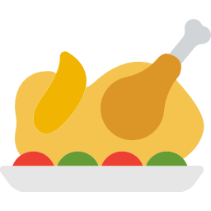
최단경로 알고리즘
220404 ALGORAGER 황승주

Slide 2

CONTENTS
01
다익스트라
03
벨만포드
02
플로이드워셜
04
문제

Slide 3

01 다익스트라
다익스트라의 개념
매 상황에서 가장 비용이 적은 노드를 선택해 임의의 과정을 반복하여 최단거리를 구하는 알고리즘 .
따라서 그리디 알고리즘으로 분류된다.
각 단계를 거치며 한 번 처리된 노드의 최단 거리는 고정되어 더 이상 바뀌지 않는다.
즉, 한 단계당 하나의 노드에 대한 최단 거리를 확실히 찾는 방식으로 최적의 해를 구할 수 있다.
다익스트라 알고리즘을 수행한 뒤에 테이블에는 출발 노드로부터 각 노드까지의 최단 거리 정보가 저장된다.
모든 경로의 가중치가 양수여야 함
If(distance[a][c]>distance[a][b]+distance[b][c]) distance[a][c]=distance[a][b]+distance[b][c];
* 시간복잡도
배열 : O(N^2)
우선순위 큐 : O(NlogN)

Slide 4
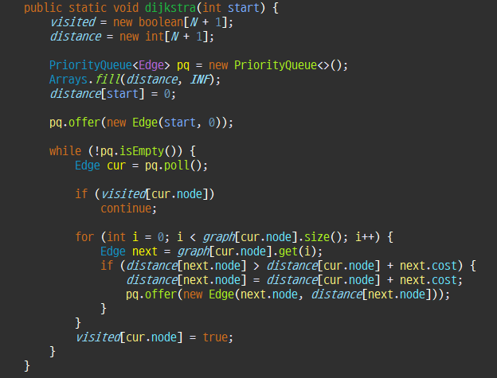
01 다익스트라
다익스트라 코드

Slide 5
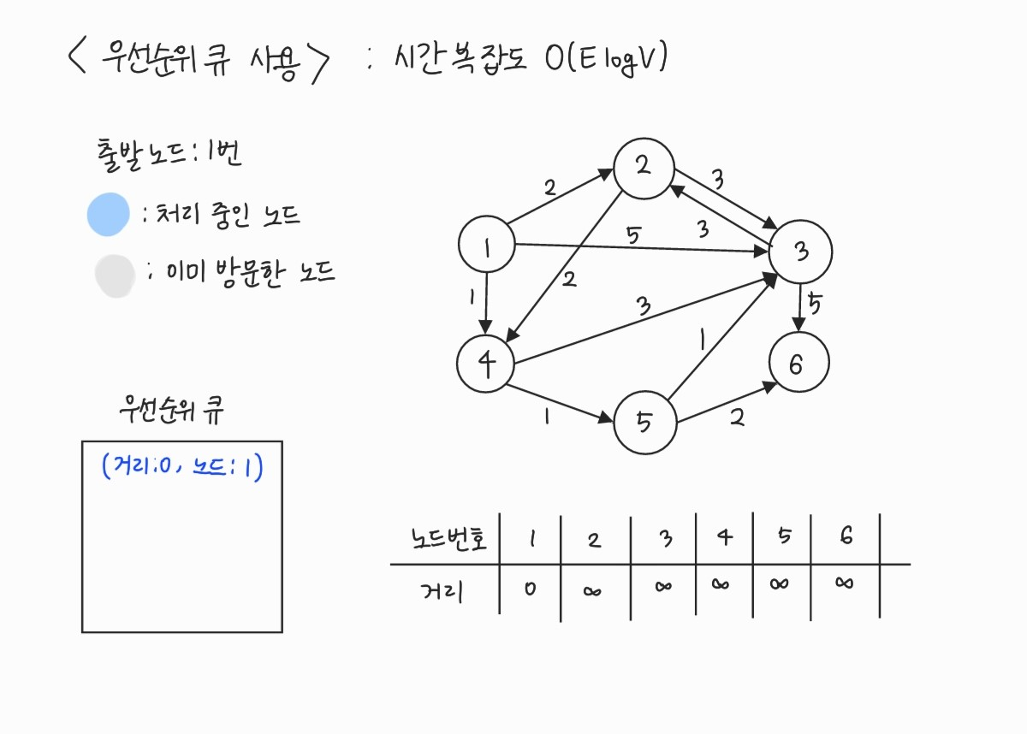
01 다익스트라
다익스트라 코드

Slide 6
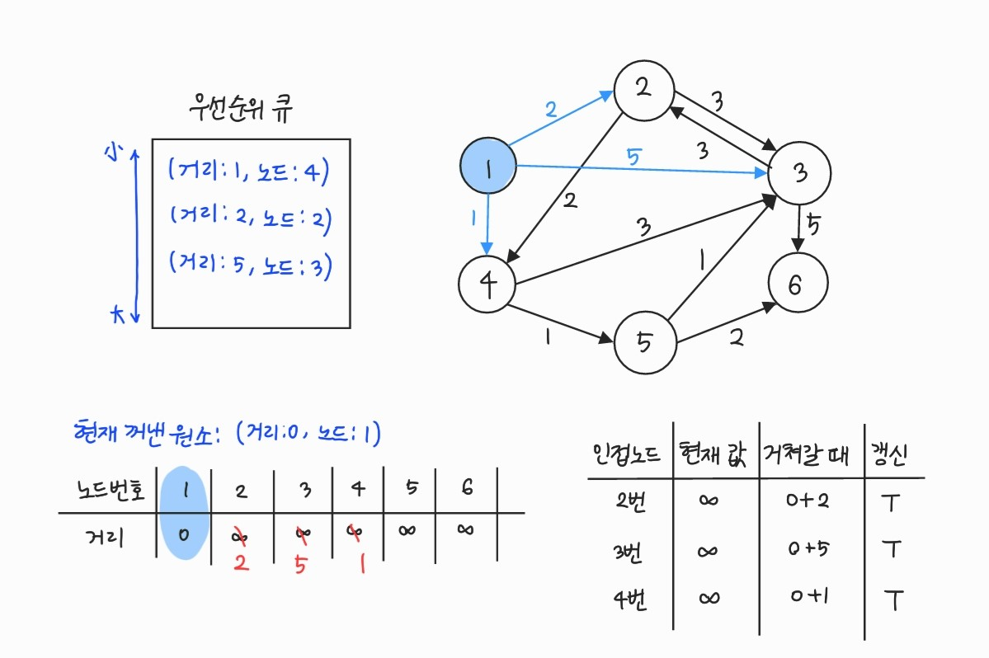
01 다익스트라
다익스트라 코드

Slide 7
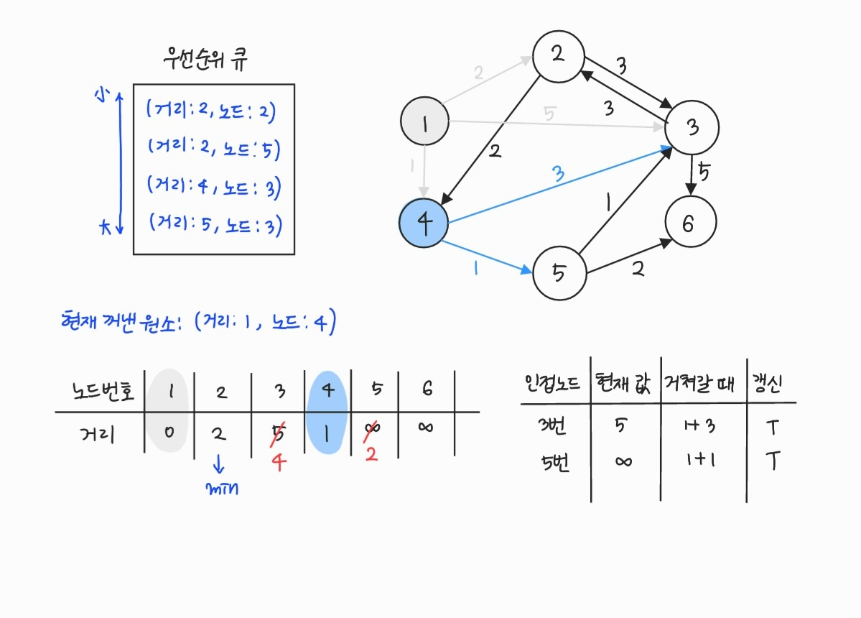
01 다익스트라
다익스트라 코드

Slide 8
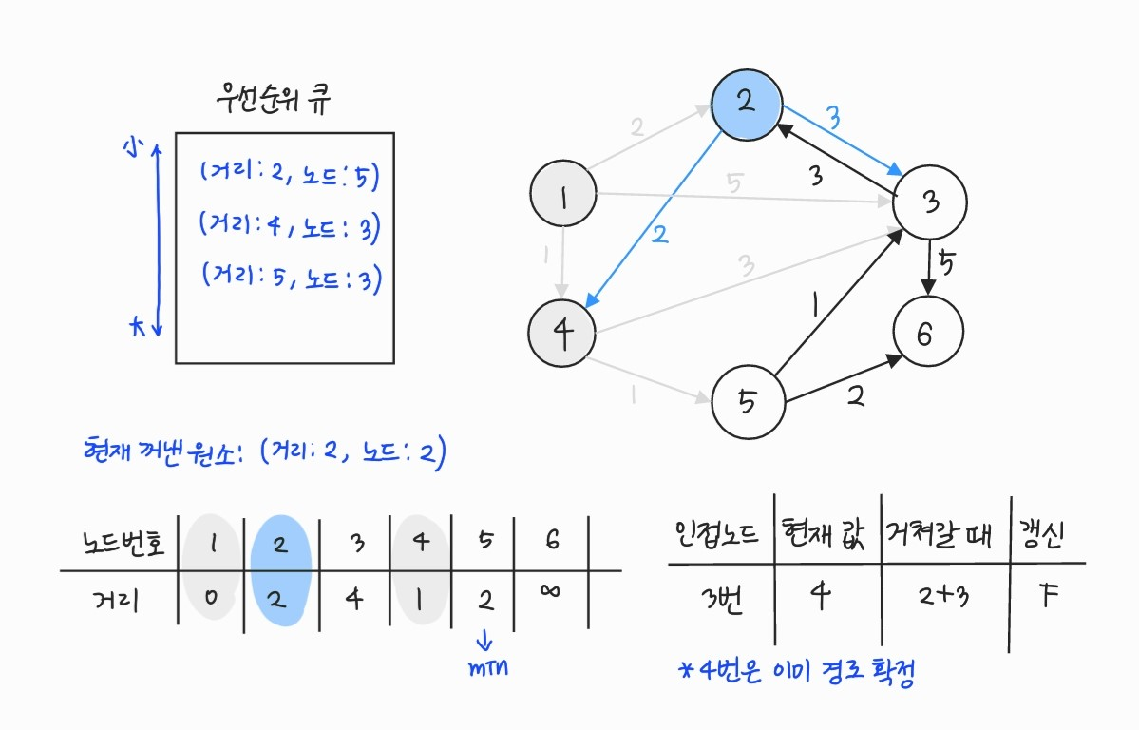
01 다익스트라
다익스트라 코드

Slide 9
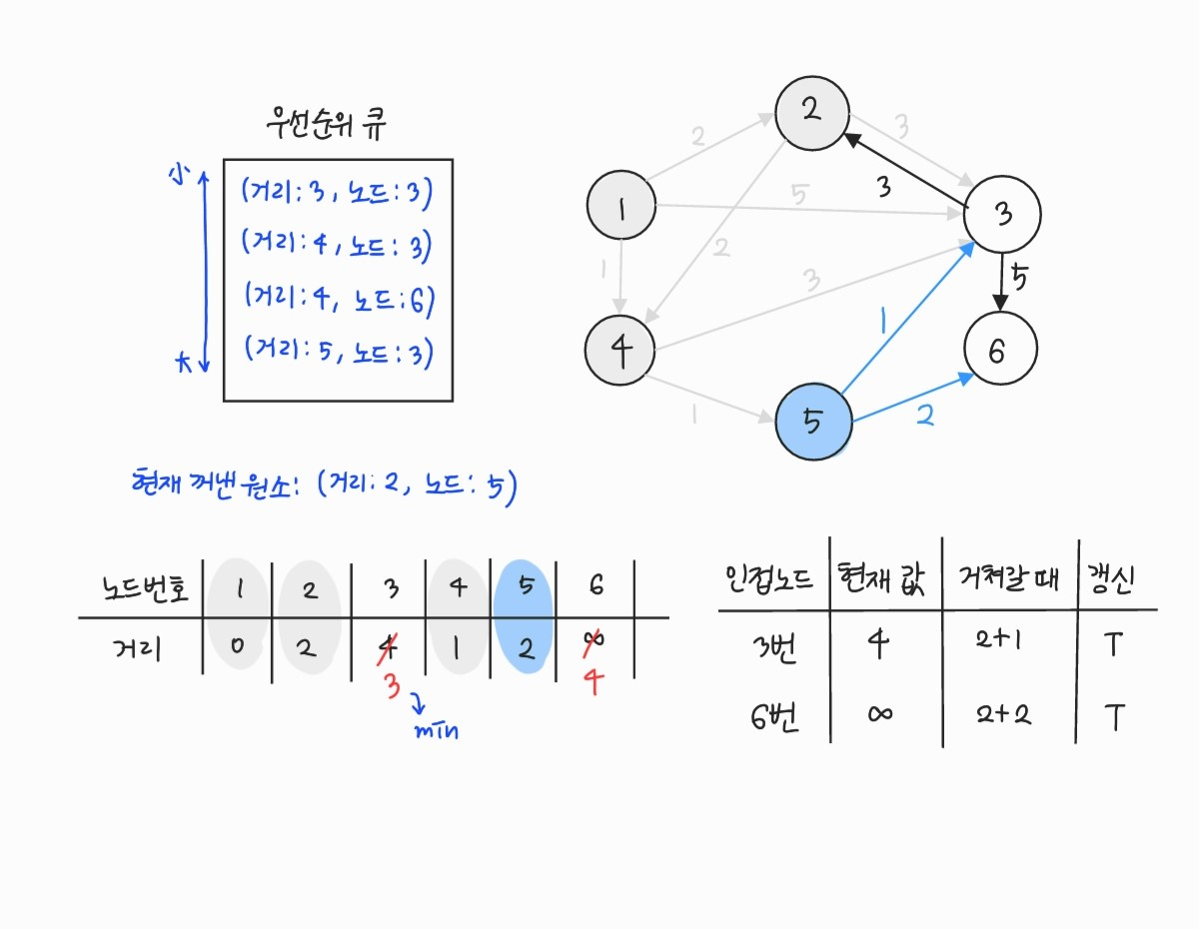
01 다익스트라
다익스트라 코드

Slide 10
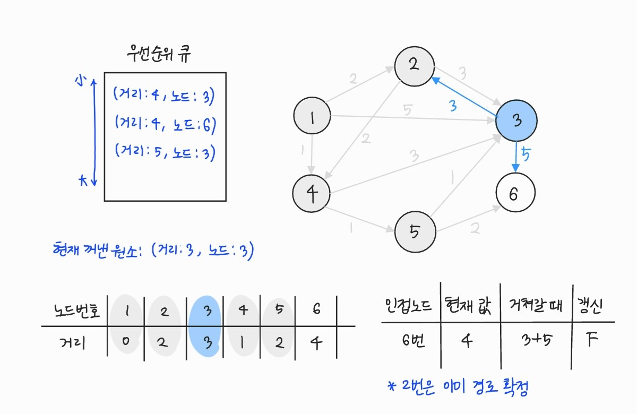
01 다익스트라
다익스트라 코드

Slide 11
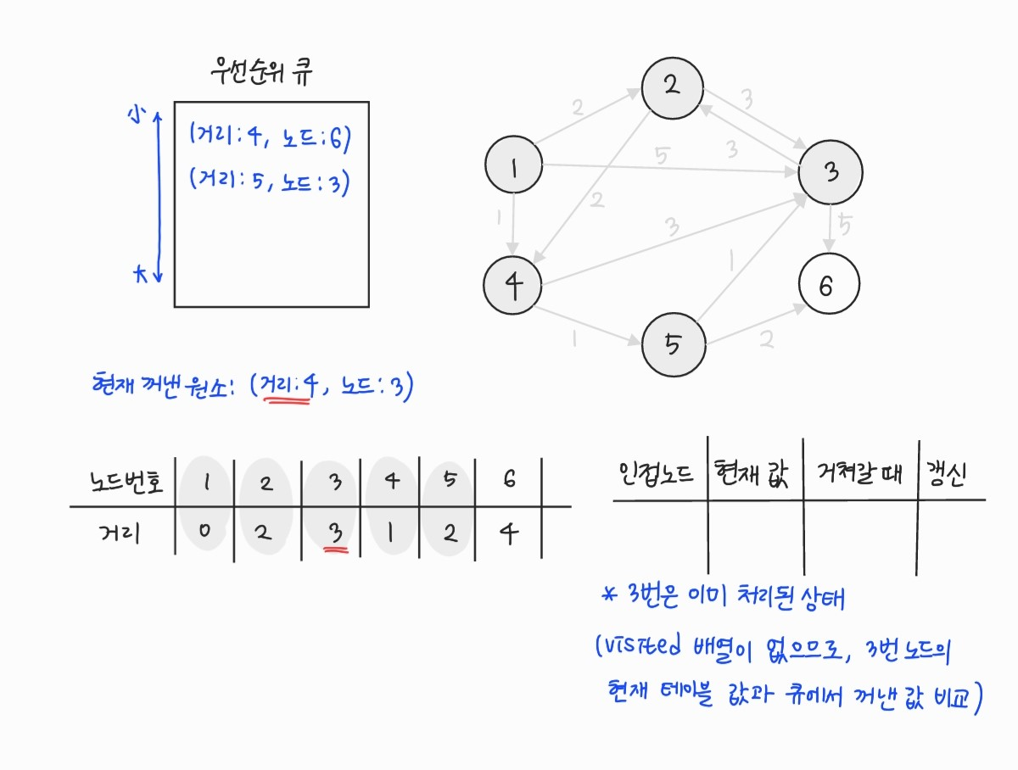
01 다익스트라
다익스트라 코드

Slide 12
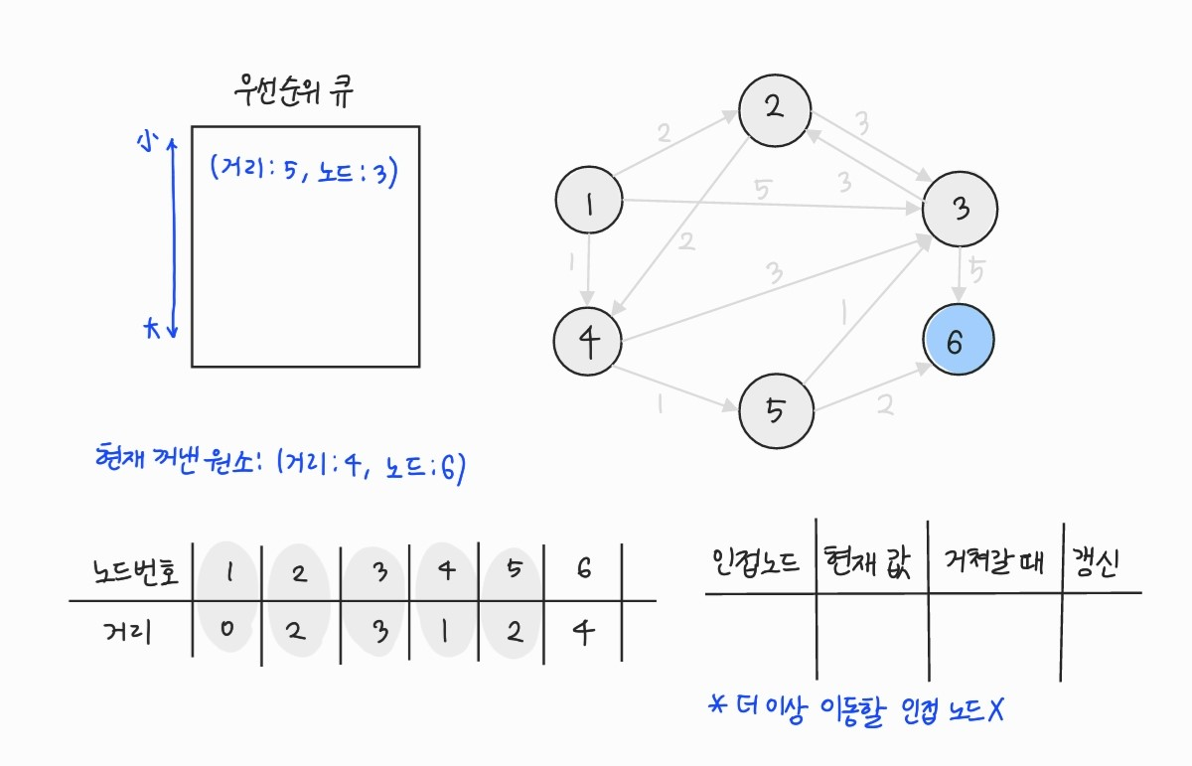
01 다익스트라
다익스트라 코드

Slide 13
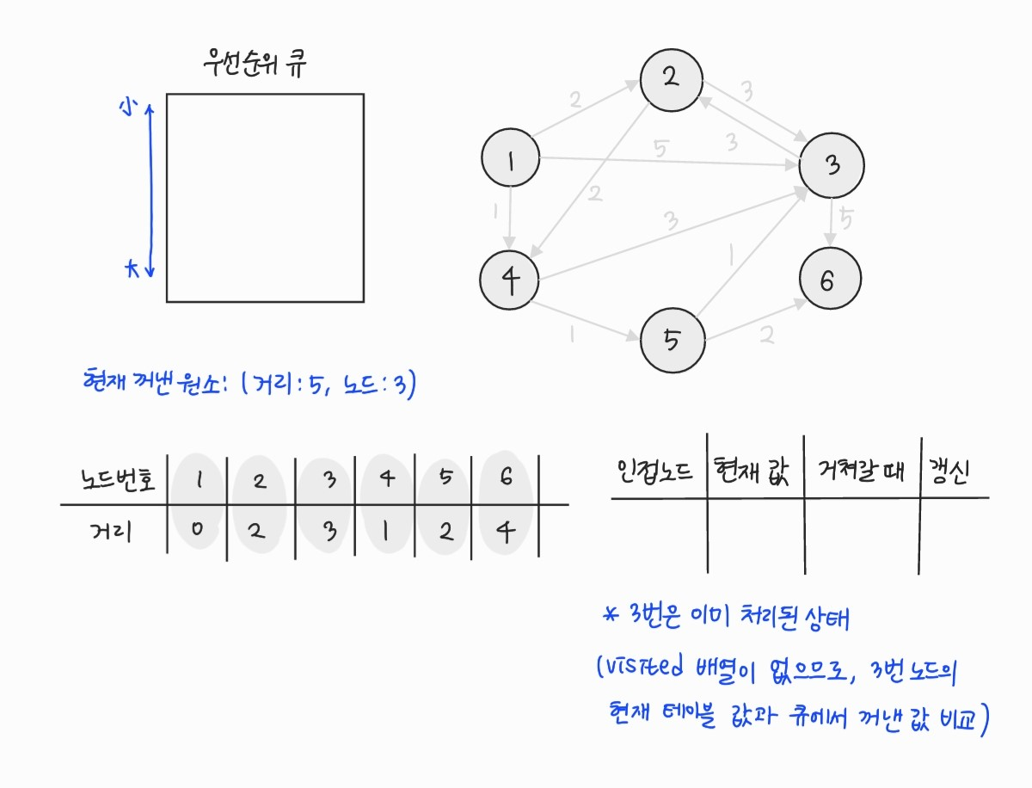
01 다익스트라
다익스트라 코드

Slide 14
02 플로이드-워셜
플로이드-워셜 개념
모든 노드에서 다른 모든 노드까지의 최단 경로를 계산하는 알고리즘이다.
다익스트라 알고리즘과 마찬가지로 단계별로 '거쳐 가는 노드'를 기준으로 알고리즘을 수행한다.
그렇지만, 매 단계마다 방문하지 않은 노드 중에서 최단 거리의 노드를 찾는 과정은 필요하지 않다.
매 단계마다 2차원 테이블에 최단 거리 정보를 저장한다는 점에서 다이나믹 프로그래밍 유형이라고 볼 수 있다.
각 단계마다 특정한 노드 k를 거쳐 가는 경우를 확인한다.
즉, a에서 b로 가는 최단 거리보다 a에서 k를 거쳐 b로 가는 거리가 더 짧은 지 검사한다.
간선이 음수의 가중치를 가져도 가능하나, 음수 사이클 발생 시 처리 불가
for(k: 1 -> N)
for(i: 1 -> N) (단, i != k)
for(j: 1 -> N) (단, j != i && j != k)
d[i][j] = min(d[i][j], d[i][k] + d[k][j];
* 시간복잡도 : O(N^3)

Slide 15
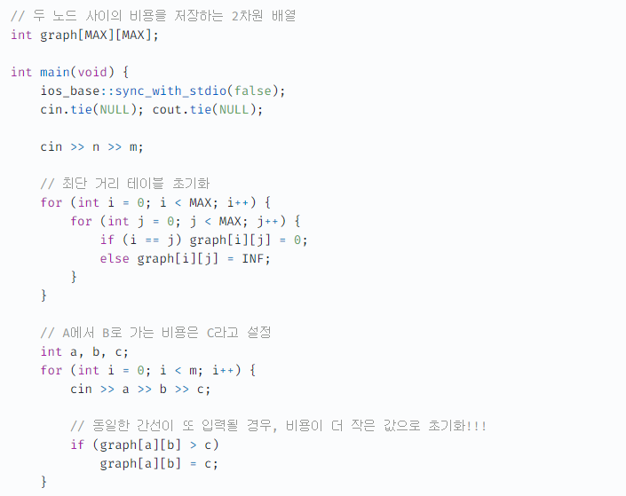
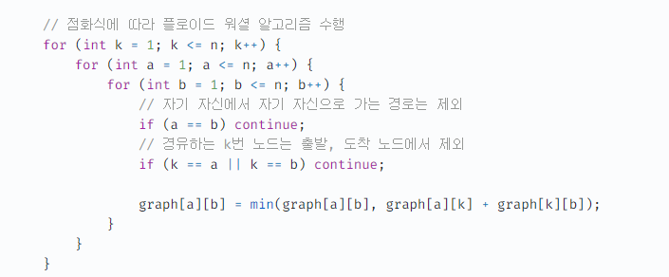
02 플로이드-워셜
플로이드-워셜 코드

Slide 16
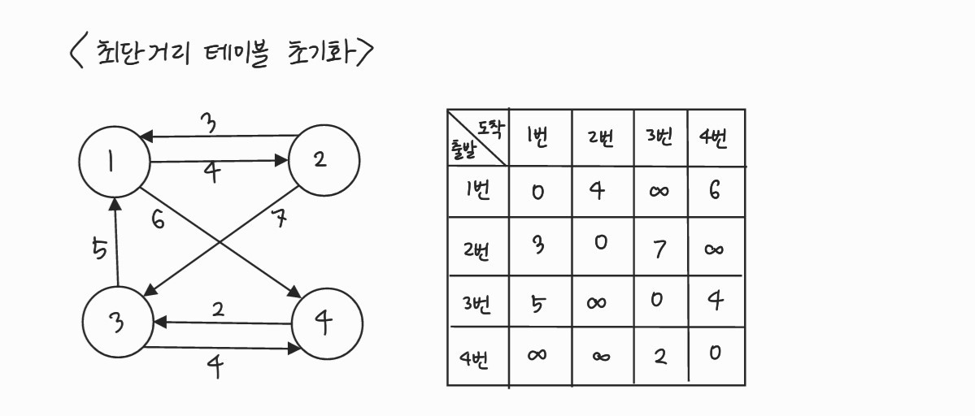
02 플로이드-워셜
플로이드-워셜 코드

Slide 17
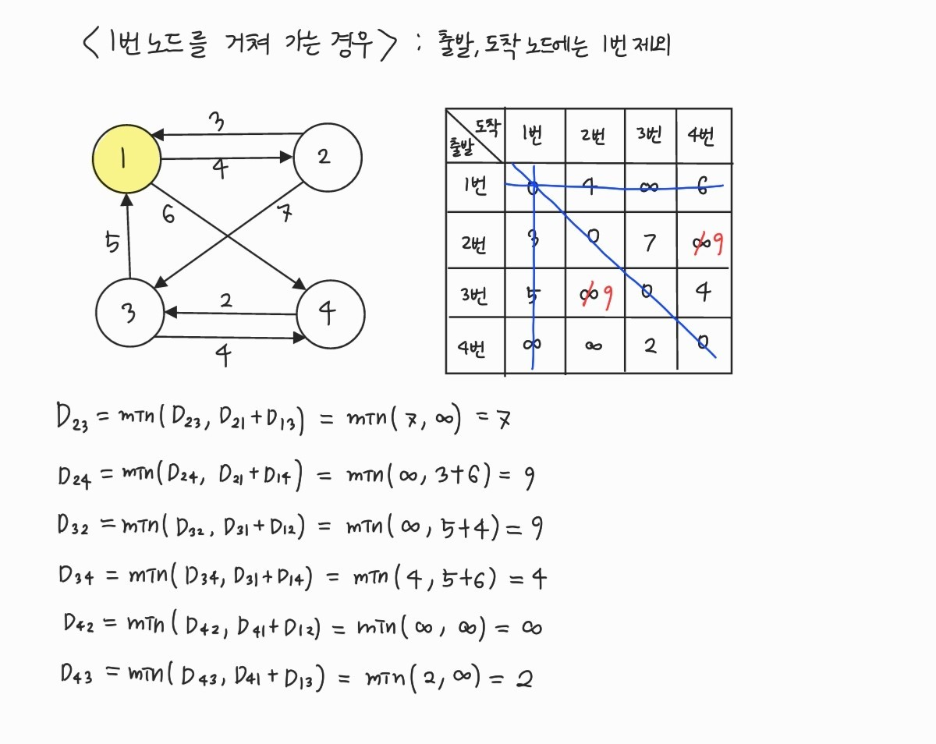
02 플로이드-워셜
플로이드-워셜 코드

Slide 18
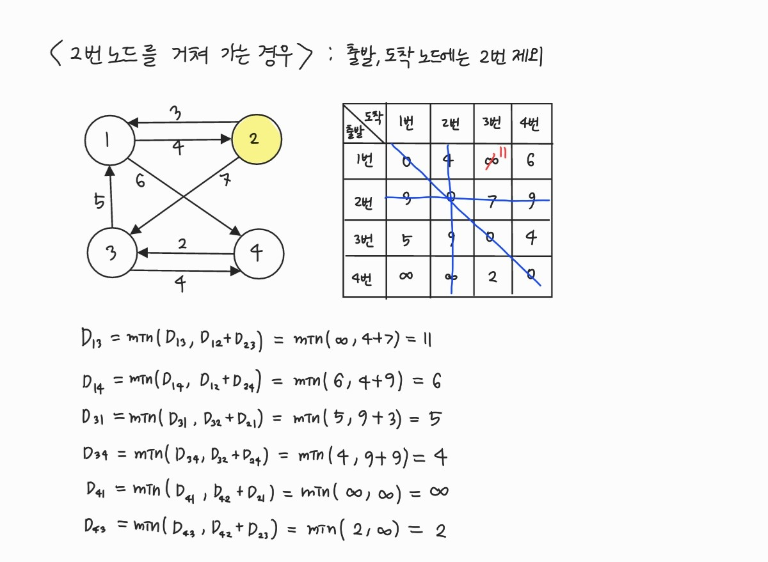
02 플로이드-워셜
플로이드-워셜 코드

Slide 19
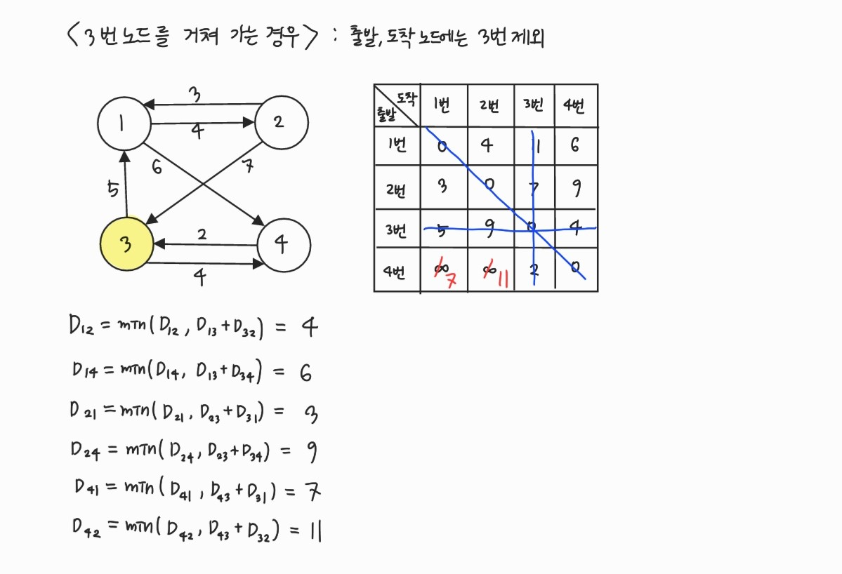
02 플로이드-워셜
플로이드-워셜 코드

Slide 20
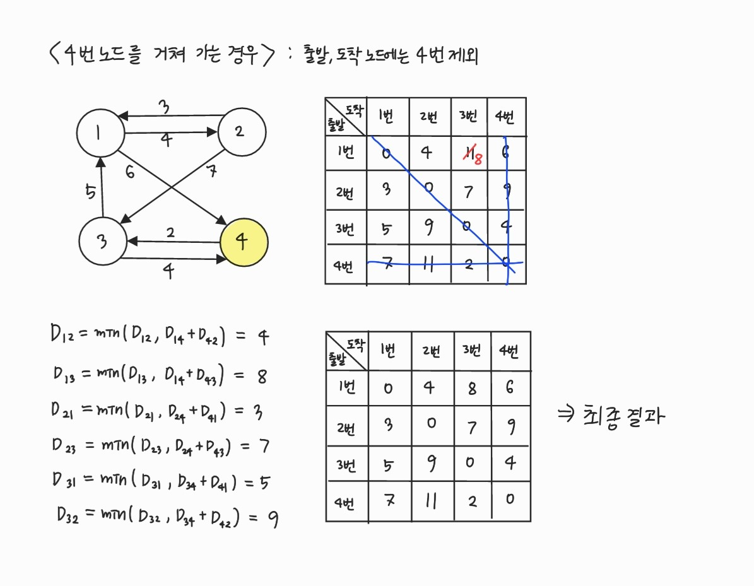
02 플로이드-워셜
플로이드-워셜 코드

Slide 21
03 벨만포드
벨만포드 개념
음수 가중치가 있는 그래프에서 한 정점으로부터 다른 모든 정점으로의 최단경로 및 거리를 구하는 알고리즘이다.
음수 사이클이 있는 경우는 무한히 사이클을 루프할 수 있다는 점에서 최단경로를 구할 수 없다.
단, 벨만 포드 알고리즘의 장점은 그래프 내에 음수 사이클이 있을 경우, 음수 사이클이 있음은 판단할 수 있다
시간복잡도: O(N^2)

Slide 22
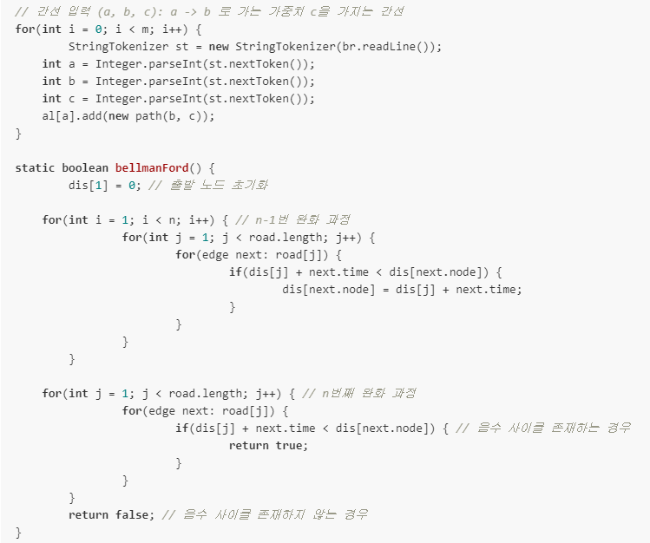
03 벨만포드
벨만포드 코드

Slide 23
04 문제
1261 G4
알고스팟
21278 G5
호석이 두 마리
치킨
11657 G4
타임머신
기본문제 =>
심화문제 =>
10473 G2
인간대포
1613 G3
역사
1219 G1
오민식의 고민
보너스
5719 P5
거의 최단경로

Slide 24
THANK YOU

